Slide 1





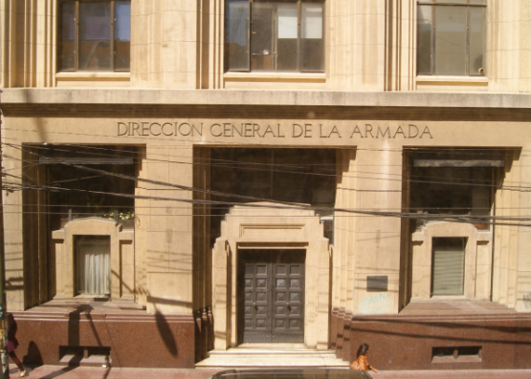
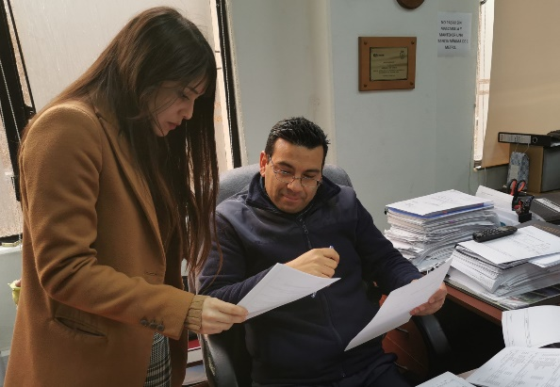
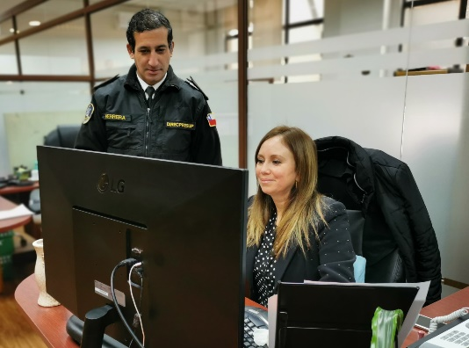
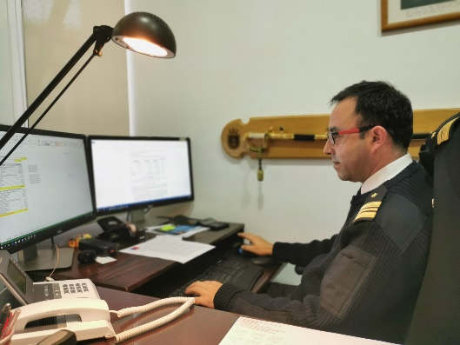

DIRECCIÓN GENERAL DE FINANZAS DE LA ARMADA
Valparaíso, 29 Septiembre de 2021

Slide 2



Temario
Introducción.
Contexto Financiero.
Consideraciones Presupuestarias Recientes.
Bases Jurídicas y Fuentes de Financiamiento.
P A T R I O T I S M O
HONOR LEALTAD VALENTÍA INTEGRIDAD DEBER

Slide 3

Introducción

Slide 4
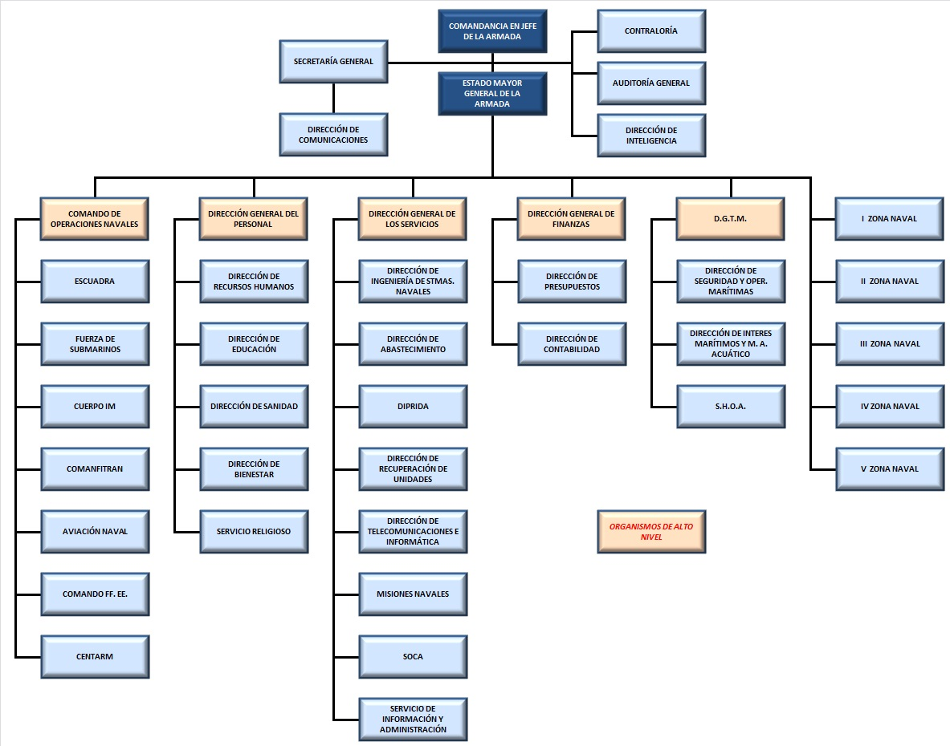
Organigrama de la Armada

Slide 5
Dirección General de Finanzas de la Armada
Director General de Finanzas de la Armada
Director de Presupuestos de la Armada
Subdirector
Departamento de Contabilidad
Departamento Tesorería
Sistemas de Información Contable
Normativa
Director de Contabilidad de la Armada
Departamento Administrativo
Jefatura Militar.
Departamento Planes
Planificación Presupuestaria
Ejecución y Control Presupuestario
Inversión y Mantenimiento Capacidades Estratégicas
Organigrama Funcional
TOTAL 48
Oficiales 07
EE.CC. 16
G.M. 19
P. A/C 06
Introducción
Bases Jurídicas y Fuentes Financ.
Contexto Financiero
Consideraciones Presupuestarias

Slide 6





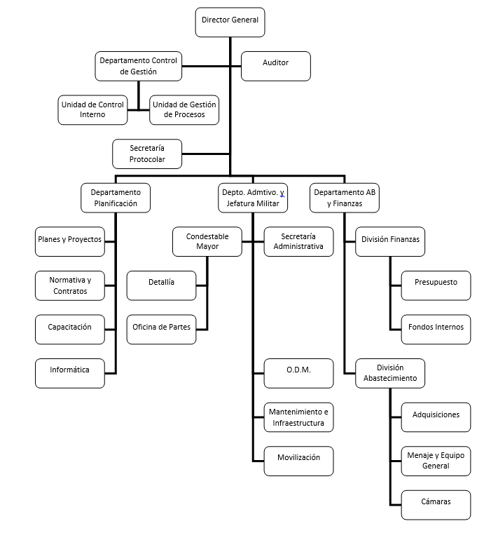
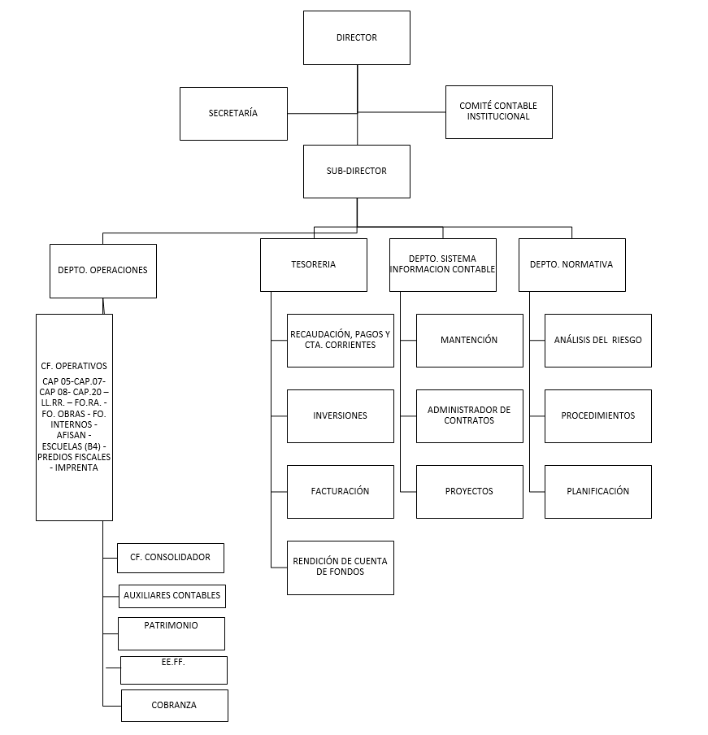
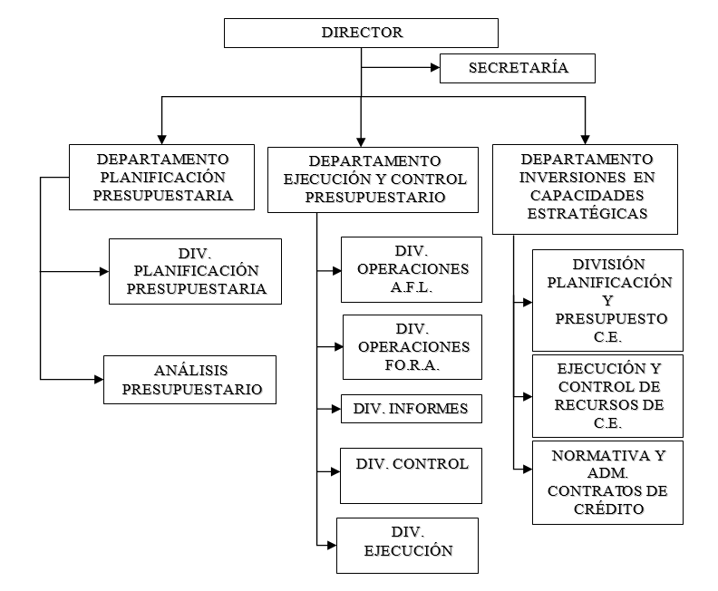
Dirección General de Finanzas de la Armada
Introducción
Situación Orgánica
Experiencias proceso 2020/2021
Casos Personales

Slide 7
Dirección General de Finanzas de la Armada
Misión
“Ejercer la administración superior de los recursos financieros de la Institución y, como tal, proponer y ejecutar la Política Financiera de la Armada, efectuar el control integral de la gestión financiero contable, y establecer las normas y procedimientos generales en materias presupuestarias, contables, de cálculo, control de costos y de orden financiero, con el propósito de contribuir al cumplimiento de la misión permanente de la Armada”.
Introducción
Bases Jurídicas y Fuentes Financ.
Contexto Financiero
Consideraciones Presupuestarias

Slide 8
Dirección General de Finanzas de la Armada
Funciones
Establecer la estructura financiera Institucional.
Dictar las normas y procedimientos en materias presupuestarias, extrapresupuestarias y contables que permitan administrar los recursos financieros, conforme a las leyes vigentes, en un marco de transparencia y probidad.
Dirigir la planificación presupuestaria del capítulo 05 y controlar su ejecución.
Supervisar la gestión financiera de todos los Capítulos Presupuestarios y de todos los organismos institucionales, y dirigir la contabilidad institucional.
Administrar el proceso de endeudamiento por efecto de nuevas inversiones que la institución requiera efectuar, orientado a minimizar los riesgos asociados.
Emitir los estados financieros e informes de gestión financiera para uso interno de la Armada y de aquellos organismos extrainstitucionales que se disponga.
Desarrollar los sistemas de información necesarios para el control y mejoramiento de la gestión financiera y contable Institucional.
Proponer la Rendición de Cuenta Consolidada de los Gastos Reservados Institucionales.
Introducción
Bases Jurídicas y Fuentes Financ.
Contexto Financiero
Consideraciones Presupuestarias

Slide 9
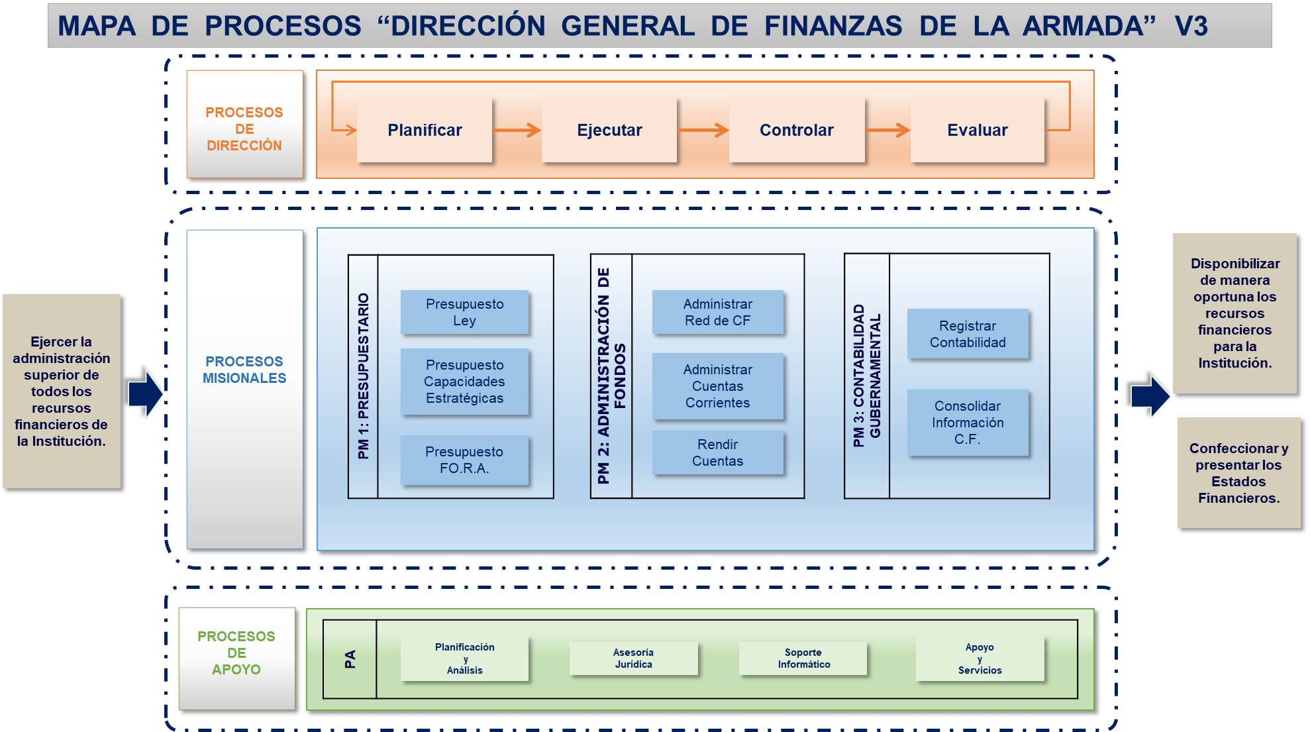
Dirección General de Finanzas de la Armada
Introducción
Bases Jurídicas y Fuentes Financ.
Contexto Financiero
Consideraciones Presupuestarias

Slide 10
Bases Jurídicas y Fuentes de Financiamiento

Slide 11

Decreto Ley Nº 1263 de 1975
Orgánico de Administración Financiera del Estado
Artículo 105º de la Constitución Política de la República de Chile, que establece que lo concerniente a nombramientos, ascensos y retiros; carrera profesional; incorporación a plantas, previsión, antigüedad, mando, sucesión de mando y presupuesto, serán regulados por una Ley Orgánica Constitucional.
Ley N° 13.196, “Ley del Cobre”.
D.L. (G) 1.277 de 1975, fija nuevo texto de Ley Nº 16.256, (FO.R.A)
D.L. (Hacienda) N° 1.263 de 1975, Ley Orgánica de Administración Financiera del Estado.
Ley de Presupuestos del Sector Público. (Anual)
D.S. (Hacienda) Nº 854 de 2004, determina Clasificaciones Presupuestarias.
27-FEB-1990
LEY 18.948
LEY ORGANICA CONSTITUCIONAL DE LAS FUERZAS ARMADAS
MINISTERIO DE DEFENSA NACIONAL
En su Título VI contiene normas especiales sobre financiamiento de las FF.AA, incluyendo el nuevo sistema de financiamiento de las Capacidades Estratégicas de la Defensa.
Introducción
Bases Jurídicas y Fuentes Financ.
Contexto Financiero
Consideraciones Presupuestarias

Slide 12
Decreto Ley Nº 1263 de 1975
Orgánico de Administración Financiera del Estado
PROCESOS (5)
El DL 1263, establece todo lo relacionado al Sistema de Administración Financiera del Estado (S.A.F.E.),
1° Presupuestario.
2° Administración de fondos.
3° Adm. de Deuda o Crédito Público.
4° Contabilidad Gubernamental.
5° Control Financiero.
Servicios e Instituciones Públicas
Estos Procesos se rigen por normas comunes que aseguran la coordinación y la unidad de la Gestión Financiera del Estado.
Introducción
Bases Jurídicas y Fuentes Financ.
Contexto Financiero
Consideraciones Presupuestarias

Slide 13
Instrumento de planificación y gestión financiera de mediano plazo del Sector Público elaborado por DIPRES.
Comprende:
Previsiones de Ingreso y Gasto;
De Créditos Internos y Externos;
De Inversiones Públicas;
De Adquisiciones;
De Necesidades de Personal.
Sistema de Administración Financiera del Estado (S.A.F.E.)
INTEGRACIÓN DE LOS PROCESOS
Programa Financiero de mediano plazo (tres o mas años plazo). Art. N°9.
Presupuestos Anuales para el ejercicio del año. Art. N°9.
Compete saber:
Trascendente:
Ingresos Presupuestarios
1° La cuentas del ejercicio Presupuestario quedaran cerradas anualmente al 31 de DIC. Art. Nº12
Todos los ingresos como los gastos del Estado se deben reflejar en un Presupuesto, salvo lo extrapresupuestario indicado por ley.
Gastos Presupuestarios
2° Los saldos que queden al 31 de DIC en cuentas del grupo 215, pasan a C x P de Gastos Presupuestarios y en la apertura a deuda flotante.
El Presupuesto deberá quedar totalmente tramitado a mas tardar el 1° de Diciembre del año anterior a su vigencia. Art. Nº14
Comprenderá, asimismo, una estimación del Balance Estructural del Sector Público
3° A partir del 01 de Enero de cada año no podrá efectuarse pago alguno, sino con cargo al Presupuesto vigente.
Esta regla del Balance Estructural, determina el nivel de gasto público compatible con los ingresos de tendencia; es decir, con los ingresos ajustados por el ciclo del PIB y por las fluctuaciones en el precio del cobre con respecto a su nivel de largo plazo.
Durante el mes de Diciembre, la DIPRES dictara las normas para la Ejecución Presupuestaria del año siguiente.
4° Los ingresos (devengados) que se perciban con posterioridad al 31 de DIC se incorporaran al Presupuesto siguiente como Ingresos por Percibir. Si no estuviesen devengados pierden ese derecho.

Slide 14


Fuentes de Financiamiento
Clasificación Recursos:
Presupuestarios
Extra Presupuestarios
Otros
DS SHOA
Cap. 20
DS 192/69
Financiamiento Cap. Estratégicas
FF. AA.
Ley 21.174 (modificatoria)
Ley de Salud FF.AA.
Cap. 08
Ley 19.465/96
Ley del FO.R.A.
Ley 16.256/65
Ley de Navegación
Cap. 07
Ley 2.222/78
Ley de Obras
(Fondo de Obras)
Ley 17.502/71 y otras
Recursos
Institucionales
Ley de Bienestar
Ley 18.712/88
Ley Presupuestos
Cap. 05
(se dicta anualmente)
L.O.C. 18.948/90
Introducción
Bases Jurídicas y Fuentes Financ.
Contexto Financiero
Consideraciones Presupuestarias

Slide 15
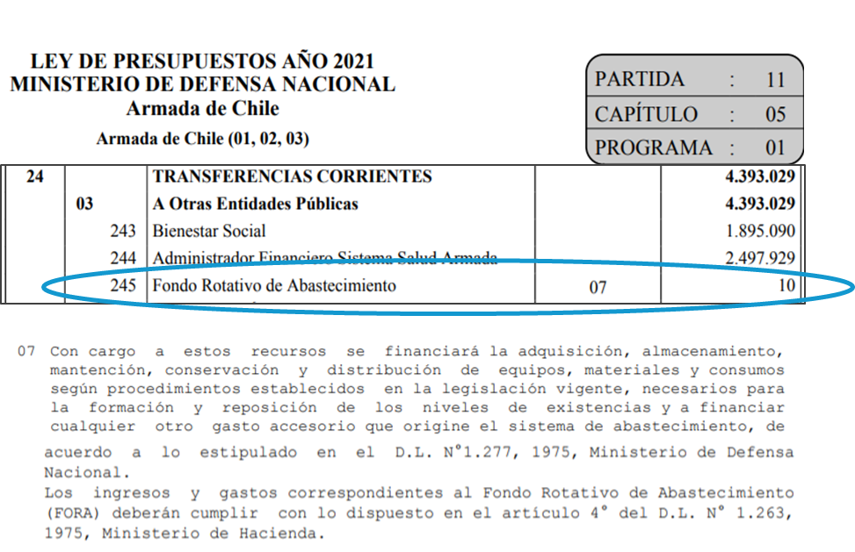

Fondo Rotativo de Abastecimiento
A contar del año 2020, se modifica el proceso de reconocimiento y gasto de los recursos FO.R.A., producto de la aplicación de la glosa presupuestaria Nº07, del Capítulo 05 “Armada de Chile”, de la Ley de Presupuesto 2020 (Ley 21.192/2019), que dispone: “Los ingresos y gastos correspondientes al Fondo Rotativo de Abastecimiento (FORA) deberán cumplir con lo dispuesto en el artículo 4° del D.L. N°1.263, 1975, Ministerio de Hacienda”.
En la práctica, dicha glosa, obliga a contar con la autorización de DIPRES para el uso de dichos fondos, otorgando con ello al MINHAC visibilidad, control y trazabilidad sobre dichos fondos “no presupuestarios”.
Introducción
Bases Jurídicas y Fuentes Financ.
Contexto Financiero
Consideraciones Presupuestarias

Slide 16
Calendario Formulación y Aprobación Presupuesto Público
Etapa | Fecha | May | Jun | Jul | Ago | Sep
Instrucciones para la formulación presupuetaria | 03 Mayo
Publicación de Formularios y habilitación de plataforma Ingreso de Petición | 07 Mayo
Preparación del Proyecto de Presupuestos a Nivel Institucional | 4 mayo al 4 junio
Discusión Presupuestaria a nivel Servicios-DIPRES | 5 al 17 de junio
 | 18 al 15 julio
 | 16 de Julio al 20 agosto
Discusión y aprobación Proyecto de Presupuesto a nivel Autoridades de Gobierno | 23 Agosto al 13 septiembre
Presentación del Proyecto de Ley de Presupuestos 2022 al Congreso Nacional | 30 septiembre
Ministerio de Hacienda
DIPRES
MinSecGenPres
Presidente de la Rep., MinHac, Ministros, Director de presupuestos
Todas las Instituciones y Servicios Públicos
DIPRES – MDS – Representantes de los ministerios y servicios
Introducción
Bases Jurídicas y Fuentes Financ.
Contexto Financiero
Consideraciones Presupuestarias

Slide 17
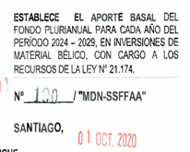
Ley de Financiamiento de las Capacidades Estratégicas
Aporte Basal
Entrada en Vigencia de la Ley
Año 5
Año 10
Piso : MUSD 488.357
2014 | 2015 | 2016 | 2017 | 2018 | 2019 | 2020 | 2021 | 2022 | 2023 | 2024 | 2025 | 2026 | 2027 | 2028 | 2029 | 2030 | 2031 | 2032 | 2033 | 2034 | 2035
285.914 | 774.454 | 349.940 | 350.000 | 363.358 | 806.445 | 110.000 | 156.914 | 210.497 | 247.999
Fuentes de recursos para Mantener e Incrementar
el potencial
bélico e inversiones.
Aporte al Fondo Plurianual 2.600.000 dólares
Aporte Basal en Régimen Transitorio
Aporte Basal en Régimen Permanente
Discusión en la ley de presupuesto del aporte basal del año 5to
Régimen Transitorio: El aporte basal que se propone, en el régimen transitorio, desde el año 5° y hasta el año 10°, corresponderá al monto promedio de los gastos efectuados en operación y sostenimiento e inversiones en material bélico, en el período de 6 años inmediatamente anteriores al año de vigencia de la ley.
Régimen Permanente: El aporte basal que se propone, en régimen permanente, no podrá ser inferior al monto promedio de los aportes basales enterados al Fondo en el período de 6 años inmediatamente anteriores al año en que se aprueba el aporte anual.
Introducción
Bases Jurídicas y Fuentes Financ.
Contexto Financiero
Consideraciones Presupuestarias

Slide 18
Contexto Financiero

Slide 19






Principales Stakeholders (ámbito financiero)
Ctas. Ctes.
Cta. Ahorro
Confirming
Pago Proveed.
Banco Estado
Ctas. Ctes.
Inversiones
Pago Proveed.
Bancos
Privados
D.G.F.A.
Formul. – Ejecuc.
Formul. – Ejecuc.
Declaraciones juradas
Giros
Auditorías – Juicios de ctas.
Contabilidad - Normas
Impuestos
MINDEF
MINHAC
T.G.R.
C.G.R.
S.I.I.
SS. FF. AA.
DIPRES
SS. DEFENSA
U.A.F.
E.M.C.O.
Introducción
Bases Jurídicas y Fuentes Financ.
Contexto Financiero
Consideraciones Presupuestarias

Slide 20

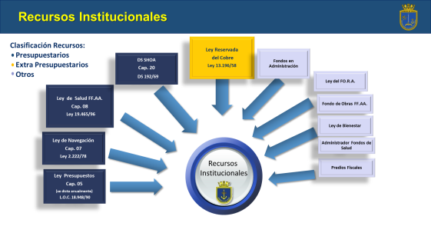
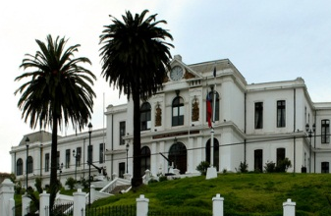
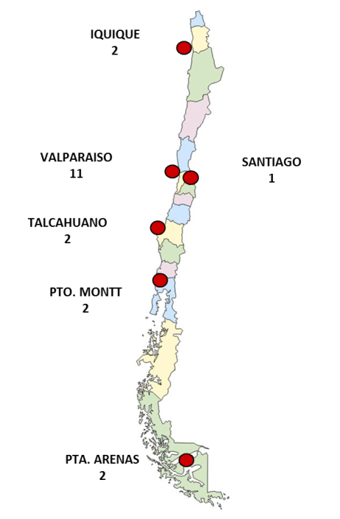
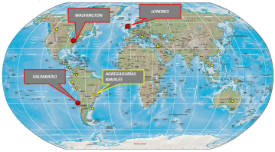
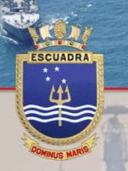
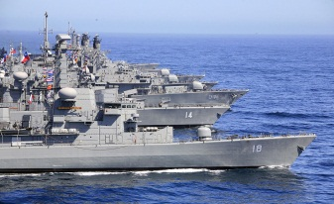
Principales Stakeholders (ámbito financiero)
Relaciones a nivel Institucional
E.M.G.A.
D.G.F.A.
D.C.A.
D.P.A.
M.A.
M.E.
Centros Financieros
U.E.
Introducción
Bases Jurídicas y Fuentes Financ.
Contexto Financiero
Consideraciones Presupuestarias

Slide 21

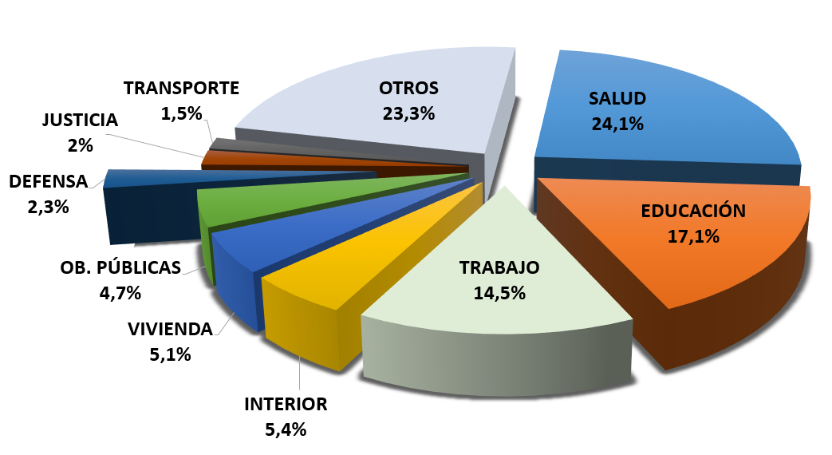
Presupuesto Gobierno Central 2021
PRESUPUESTO NACIONAL 2021:
USD 94.942 Millones
(Cifras en miles de pesos)
Fuente: DIPRES
* Valores según ley de presupuesto 2021, TC: 765,7.
Introducción
Bases Jurídicas y Fuentes Financ.
Contexto Financiero
Consideraciones Presupuestarias

Slide 22
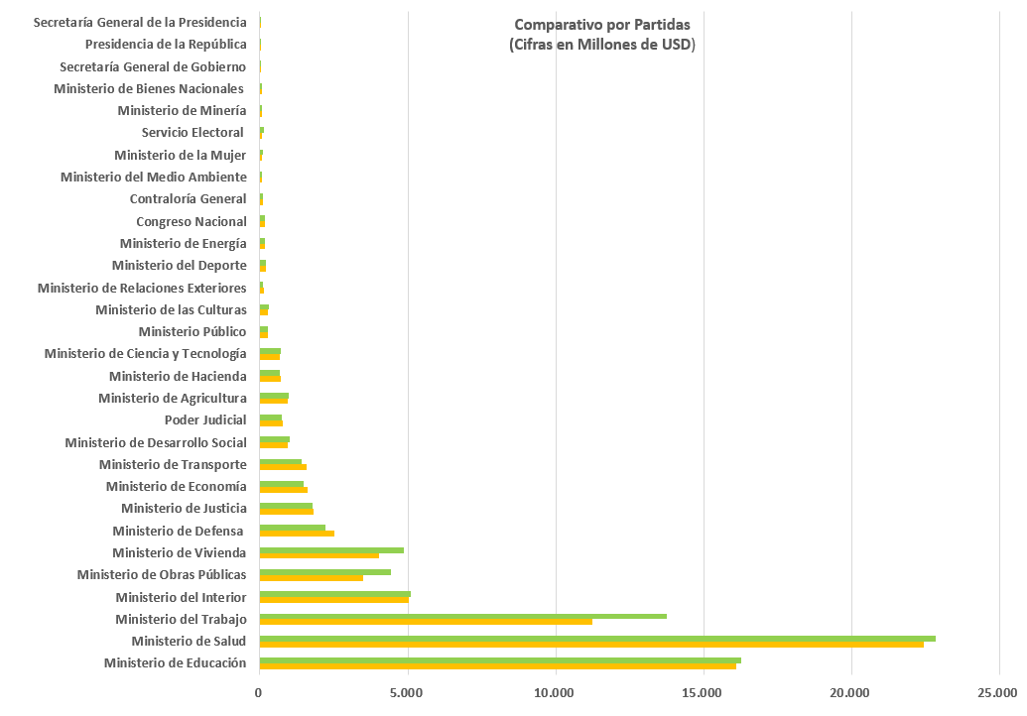
Variación del Presupuesto por Partidas
PARTIDA | 2020 | 2021 | % Variación
Ministerio de Educación | 16.119 | 16.273 | 1,0%
Ministerio de Salud | 22.442 | 22.840 | 1,8%
Ministerio del Trabajo | 11.225 | 13.744 | 22,5%
Ministerio del Interior | 5.039 | 5.115 | 1,5%
Ministerio de Obras Públicas | 3.493 | 4.444 | 27,3%
Ministerio de Vivienda | 4.027 | 4.862 | 20,8%
Ministerio de Defensa | 2.686 | 2.348 | -12,5%
Ministerio de Justicia | 1.807 | 1.786 | -1,1%
Ministerio de Economía | 1.618 | 1.463 | -9,5%
Ministerio de Transporte | 1.570 | 1.402 | -10,6%
Ministerio de Desarrollo Social | 932 | 1.015 | 9,1%
Poder Judicial | 777 | 743 | -4,3%
Ministerio de Agricultura | 945 | 989 | 4,7%
Ministerio de Hacienda | 719 | 674 | -6,2%
Ministerio de Ciencia y Tecnología | 660 | 691 | 4,7%
Ministerio Público | 270 | 264 | -1,8%
Ministerio de las Culturas | 268 | 295 | 10,6%
Ministerio de Relaciones Exteriores | 135 | 115 | -13,6%
Ministerio del Deporte | 189 | 200 | 6,1%
Ministerio de Energía | 176 | 162 | -7,4%
Congreso Nacional | 173 | 170 | -1,4%
Contraloría General | 112 | 108 | -2,3%
Ministerio del Medio Ambiente | 81 | 79 | -0,7%
Ministerio de la Mujer | 80 | 84 | 6,5%
Servicio Electoral | 79 | 123 | 56,2%
Ministerio de Minería | 66 | 63 | -3,8%
Ministerio de Bienes Nacionales | 61 | 56 | -5,3%
Secretaría General de Gobierno | 43 | 40 | -3,5%
Presidencia de la República | 25 | 22 | -6,5%
Secretaría General de la Presidencia | 18 | 29 | 66,3%
Comparativo por Partidas
2021
2020
(Cifras en miles de pesos)
Fuente: DIPRES
*Año 2020 ajustado (2,25%).
(Cifras en millones de USD)
Introducción
Bases Jurídicas y Fuentes Financ.
Contexto Financiero
Consideraciones Presupuestarias

Slide 23




Presupuesto 2021
Por Partidas y Variación Anual
Total Armada
US$ 790.383
(Tc $ 765,7)
Miles de US$ 71.206
- 8,26%
Total Armada
US$ 790.383
(Tc $ 765,7)
Cifras en miles
CAP. 07
$ 103.649.256
-13,97%
CAP. 05
$ 424.260.183
-6,38%
CAP. 20
$ 5.690.709
-10,01%
CAP. 08
$ 71.595.737
-10,21%
Introducción
Bases Jurídicas y Fuentes Financ.
Contexto Financiero
Consideraciones Presupuestarias

Slide 24
Informe Avance Gasto Institucional A.F.L.
% de Participación X Capítulo
Presupuesto Consolidado M$ 577.321.139
Introducción
Bases Jurídicas y Fuentes Financ.
Contexto Financiero
Consideraciones Presupuestarias

Slide 25
Gasto en Defensa
% Respecto al PIB
Fuente: Banco Mundial – SIPRI (Instituto internacional de Estocolmo para la Investigación de la Paz)
Introducción
Bases Jurídicas y Fuentes Financ.
Contexto Financiero
Consideraciones Presupuestarias

Slide 26
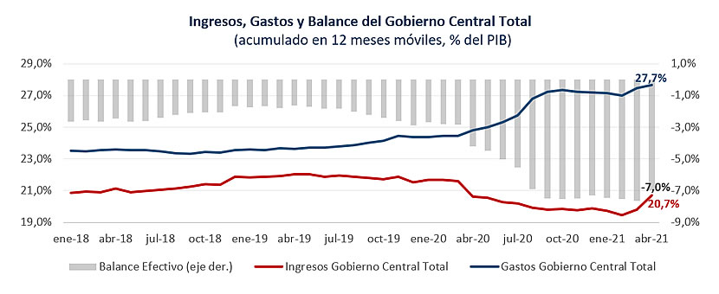
Ingresos, Gastos y Balance del Gobierno Central
Porcentaje (%) del PIB
Proyección Deuda Pública
Introducción
Bases Jurídicas y Fuentes Financ.
Contexto Financiero
Consideraciones Presupuestarias

Slide 27
Ingresos, Gastos y Balance del Gobierno Central
Proyección Deuda Pública al 2024
Introducción
Bases Jurídicas y Fuentes Financ.
Contexto Financiero
Consideraciones Presupuestarias

Slide 28
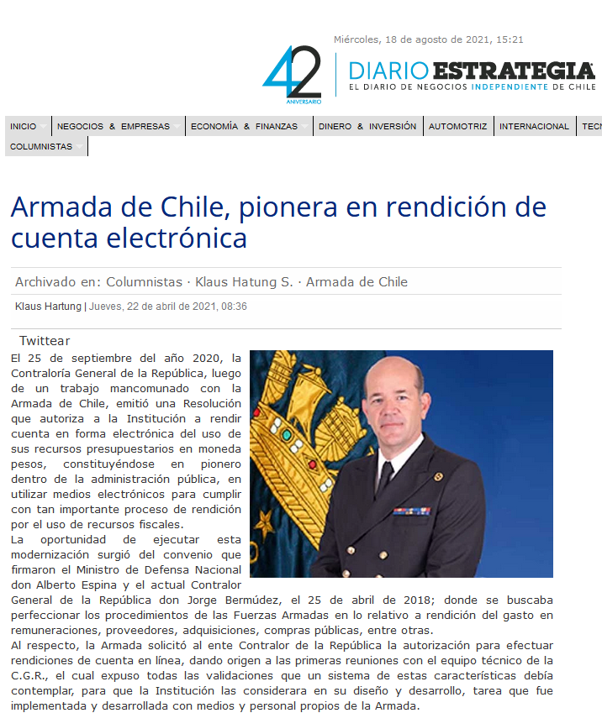
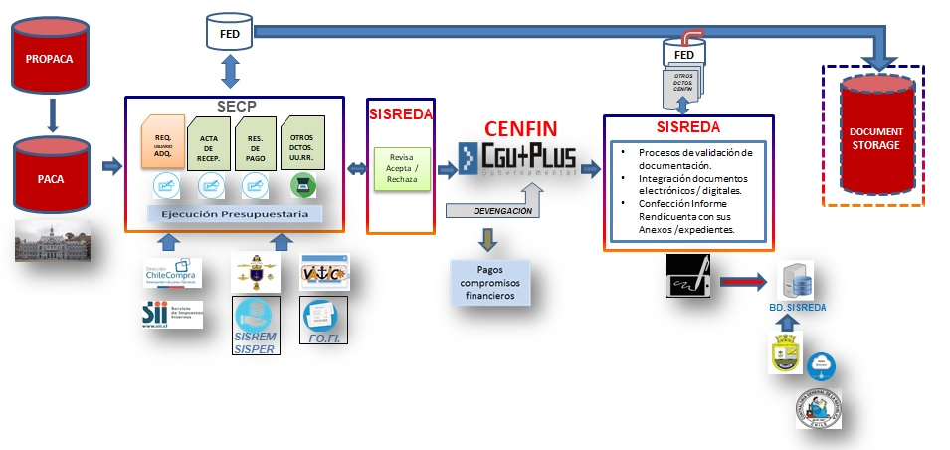
SECP / SISREDA
Esquema de Operación
Introducción
Bases Jurídicas y Fuentes Financ.
Contexto Financiero
Consideraciones Presupuestarias

Slide 29
Consideraciones Presupuestarias

Slide 30
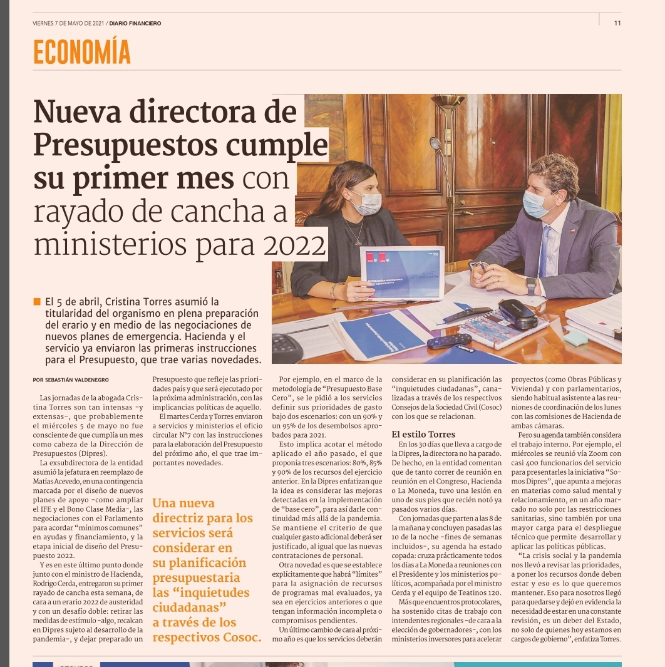
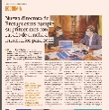
Proyecto de Presupuesto 2022
Consolidado en Miles de USD
El martes Cerda y Torres enviaron a servicios y ministerios el oficio circular Nº7 con las instrucciones para la elaboración del Presupuesto del próximo año, el que trae importante novedades..
Se les pidió a los servicios definir sus prioridades de gasto bajo dos escenarios: con un 90% y un 95% de los desembolsos aprobados para 2021.
Se mantiene el criterio de que cualquier gasto adicional deberá ser justificado, al igual que las nuevas contrataciones de personal.
Un último cambio de cara al próximo año es que los servicios deberán considerar en su planificación las “inquietudes ciudadanas”, canalizadas a través de los respectivos Consejos de la Sociedad Civil (Cosoc) con los que se relacionan.
… de cara a un erario 2022 de austeridad y con un desafío doble: retirar las medidas de estímulo (algo recalcan en DIPRES sujeto al desarrollo de la pandemia), y dejar preparado un Presupuesto que refleje las prioridades país y que será ejecutado por la próxima administración, con las implicancias políticas de aquello.
Introducción
Bases Jurídicas y Fuentes Financ.
Contexto Financiero
Consideraciones Presupuestarias

Slide 31
Proyecto de Presupuesto 2022
Consolidado en Miles de USD
REBAJA: MUSD 71.206 ( - 8,26%)
Introducción
Bases Jurídicas y Fuentes Financ.
Contexto Financiero
Consideraciones Presupuestarias

Slide 32
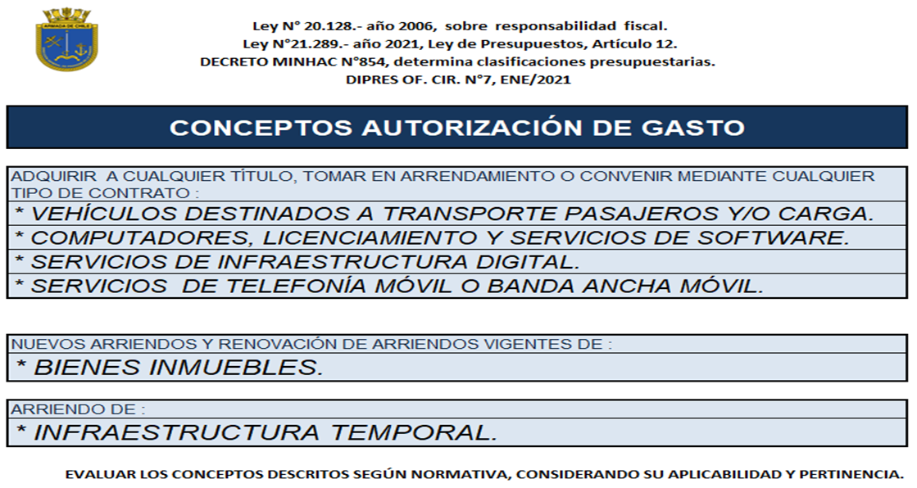



Formulación y Evaluación de Proyectos Tecnológicos y de Comunicación “EVALTIC
EVALTIC
Introducción
Bases Jurídicas y Fuentes Financ.
Contexto Financiero
Consideraciones Presupuestarias

Slide 33

Término de Exposición
Valparaíso, 29 Septiembre de 2021

